Slide 1
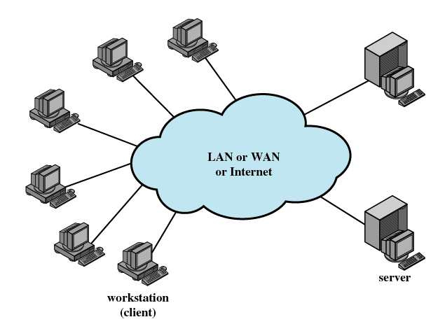
TI III: Operating Systems & Computer Networks Applications
Prof. Dr.-Ing. Jochen Schiller
Computer Systems & Telematics
Freie Universität Berlin, Germany

Slide 2
Content
Networked Computer & Internet
Host-to-Network
Internetworking
Transport Layer
Applications
Network Security
Example

Slide 3
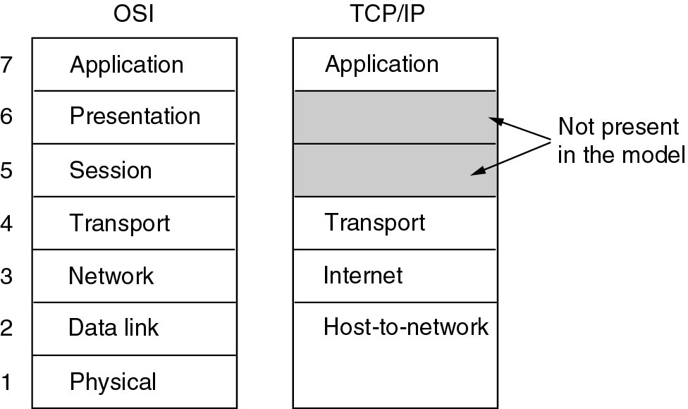
Application

Slide 4
Goals of this Chapter
With the transport layer in place, all essential functionality to build a network is available
  Anything else is up to the application programmer
Nonetheless, there are some services that are almost essential for a practical network but that actually belong to the application layer
  More recent additions to the networking infrastructure
  Services that are naturally implemented as processes
  Prime example: Domain Name System (DNS)
Moreover, some applications are important enough to be discussed in more detail
  Classical “Killer applications” of the Internet: Email, WWW

Slide 5
Domain Name System (DNS)
Addressing in the Internet uses 4 bytes (IPv4)
  Commonly represented in dotted decimal notation
Nice for machines, impractical for human beings
  Do you recognize (or remember) 160.145.117.199?
    Internet “phonebook” tries to solve this
  More convenient: Mnemonic names for communication peers
    E.g. www.mi.fu-berlin.de
Domain Name System (DNS) provides name to address mapping
  Additionally, layer of indirection allows IP addresses to change while preserving the name

Slide 6
Example: DNS Query
Who is responsible for handling the following email receiver: j.schiller@ieee.org?
  How can I reach the mail server of ieee.org? (example > 10 years old)
nslookup -q=mx ieee.org
Server: einstein.abc.com
Address: 123.45.67.89
ieee.org preference = 0, mail exchanger = gemini.ieee.org
ieee.org nameserver = auth01.ieee.org
ieee.org nameserver = dns.ieee.org
ieee.org nameserver = ns.uu.net
ieee.org nameserver = krypton.ieee.org
ieee.org nameserver = deepthought.ieee.org
gemini.ieee.org internet address = 199.172.136.14
auth01.ieee.org internet address = 199.172.136.2
dns.ieee.org internet address = 199.172.136.6
ns.uu.net internet address = 137.39.1.3
krypton.ieee.org internet address = 199.172.136.2
deepthought.ieee.org internet address = 199.172.136.6
MX-Record
NS-Records
A-Records
Notes:
Dienste und Anwendungen im Internet müssen selten auf numerische IP-Adressen zurückgreifen, meist kommen logische Namen wie staff@inf.fu-berlin.de oder pobox.nasa.gov zum Einsatz. In den Zeiten des ARPANET wurde die Abbildung Name auf IP-Adresse noch in einer Datei hosts.txt auf jedem Rechner gespeichert. Mit der rasanten Zunahme angeschlossener Hosts wurde diese Vorgehensweise jedoch unbrauchbar – die Idee eines Namensdienstes war geboren (im Prinzip das Telefonbuch des Internets).
Aus der Sicht einer Anwendung wird der Zugriff auf das Domain Name System (DNS) über einen so genannten Resolver ermöglicht. Das sind in der Anwendung verankerte Funktionen (meist werden hierfür Bibliotheken vom Betriebssystem bereitgestellt, die Methoden wie z.B. gethostbyname oder gethostbyaddress enthalten), die ihrerseits wiederum die entsprechenden Nameserver kontaktieren. Wichtig hierbei ist die Tatsache, dass der TCP/IP-Protokollstapel hiervon nichts sieht, er arbeitet ausschließlich mit numerischen Adressen (aus diesem Grund zählt das DNS auch zur Anwendungsschicht).

Slide 7
Example: DNS Query - redone
Who is responsible for handling the following email receiver: j.schiller@ieee.org?
  How can I reach the mail server of ieee.org? (example 2016)
Z:\>nslookup -q=mx ieee.org
Server: impdc1.imp.fu-berlin.de
Address: 160.45.41.8
Non-authoritative answer:
ieee.org MX preference = 100, mail exchanger = aspmx2.googlemail.com
ieee.org MX preference = 50, mail exchanger = alt1.aspmx.l.google.com
ieee.org MX preference = 50, mail exchanger = alt2.aspmx.l.google.com
ieee.org MX preference = 10, mail exchanger = aspmx.l.google.com
ieee.org MX preference = 100, mail exchanger = aspmx3.googlemail.com
aspmx2.googlemail.com internet address = 74.125.130.27
aspmx2.googlemail.com AAAA IPv6 address = 2404:6800:4003:c01::1b
alt1.aspmx.l.google.com internet address = 74.125.130.27
alt1.aspmx.l.google.com AAAA IPv6 address = 2404:6800:4003:c01::1b
alt2.aspmx.l.google.com internet address = 64.233.188.26
alt2.aspmx.l.google.com AAAA IPv6 address = 2404:6800:4008:c06::1b
aspmx.l.google.com internet address = 74.125.136.27
aspmx.l.google.com AAAA IPv6 address = 2a00:1450:4013:c01::1b
aspmx3.googlemail.com internet address = 64.233.188.27
aspmx3.googlemail.com AAAA IPv6 address = 2404:6800:4008:c06::1a
MX-Records
A- and
AAAA-
Records
Notes:
Dienste und Anwendungen im Internet müssen selten auf numerische IP-Adressen zurückgreifen, meist kommen logische Namen wie staff@inf.fu-berlin.de oder pobox.nasa.gov zum Einsatz. In den Zeiten des ARPANET wurde die Abbildung Name auf IP-Adresse noch in einer Datei hosts.txt auf jedem Rechner gespeichert. Mit der rasanten Zunahme angeschlossener Hosts wurde diese Vorgehensweise jedoch unbrauchbar – die Idee eines Namensdienstes war geboren (im Prinzip das Telefonbuch des Internets).
Aus der Sicht einer Anwendung wird der Zugriff auf das Domain Name System (DNS) über einen so genannten Resolver ermöglicht. Das sind in der Anwendung verankerte Funktionen (meist werden hierfür Bibliotheken vom Betriebssystem bereitgestellt, die Methoden wie z.B. gethostbyname oder gethostbyaddress enthalten), die ihrerseits wiederum die entsprechenden Nameserver kontaktieren. Wichtig hierbei ist die Tatsache, dass der TCP/IP-Protokollstapel hiervon nichts sieht, er arbeitet ausschließlich mit numerischen Adressen (aus diesem Grund zählt das DNS auch zur Anwendungsschicht).

Slide 8
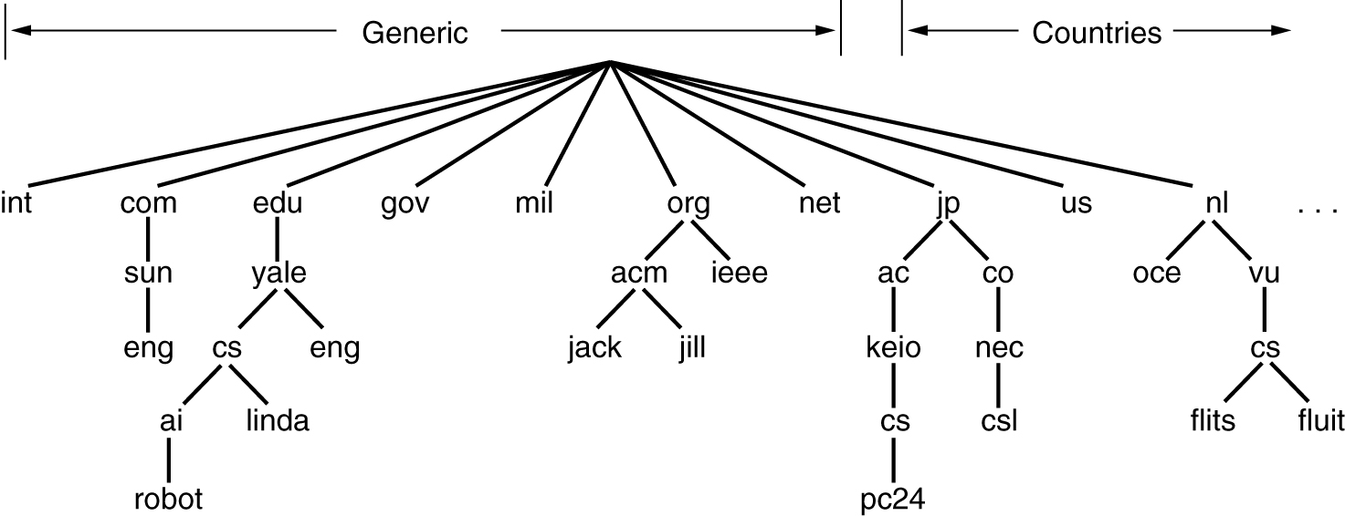
Architecture of DNS
DNS maps names to addresses
  Actually, maps names to multi-valued resource records
Names are structured hierarchically into a name space
  Max. 63 characters per component
  Max. 255 characters total
  Domains, each domain owner controls name space below it:
Mapping done by well known, hierarchical name servers

Slide 9
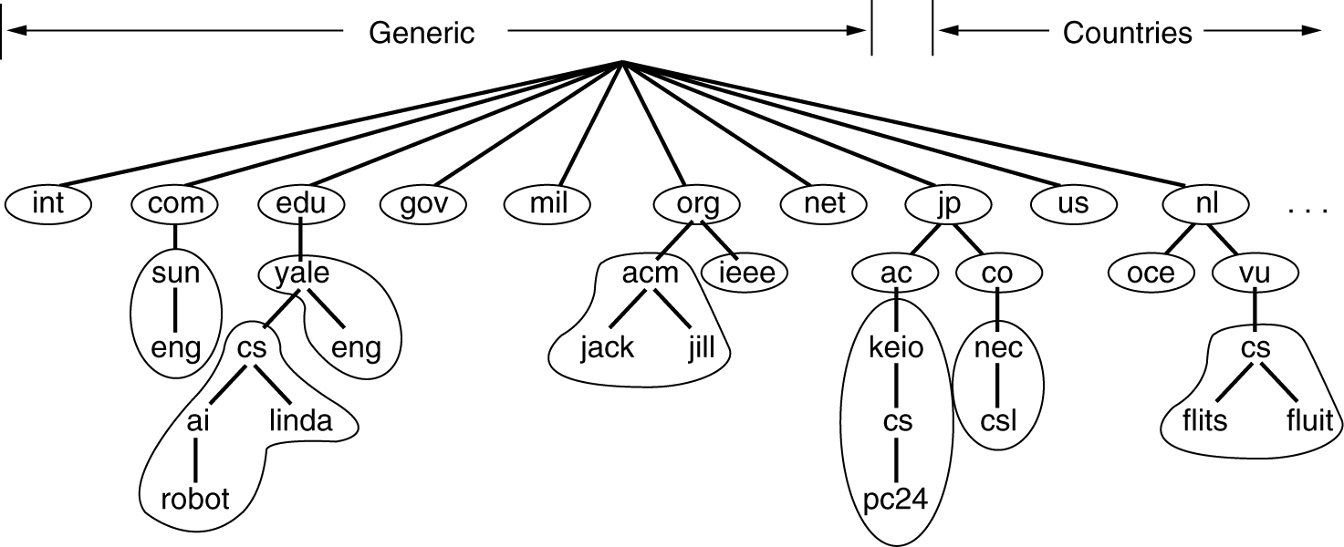
DNS Name Servers
Name space divided into zones with one primary name server with authoritative information per zone
  Also secondary name server for dependability
Each name server holds information about:
  Mappings in its own zone
  Addresses of name servers of all its children zones
    Their siblings or about some server that knows about the siblings
DNS is a distributed database with weak consistency

Slide 10
DNS Query Resolution
Queries by end system are sent to pre-configured name server (either through manual configuration or DHCP)
If possible, that name server answers query
If not, it will forward query to the “most suitable” name server in the zone hierarchy it is aware of
  Continues recursively (or iteratively, in case of root servers)
Answer sent back through intermediate servers
  Servers may cache replies

Slide 11
Example: DNS A-/MX-Records
① http://www.ieee.org/
⑤ http 199.172.136.40
② IP-Adresse for
www.ieee.org ?
④ www.ieee.org A 199.172.136.40
dns.ieee.org
③ dns.ieee.org NS 199.172.136.6
Root
NS
Other NS (without entries)
① mail to: j.schiller@ieee.org
② Data for ieee.org ?
④ smtp 199.172.136.14
③ ieee.org MX gemini.ieee.org,
gemini.ieee.org A 199.172.136.14
Notes:
Soll ein Name mithilfe eines A-Records auf eine IP-Adresse abgebildet werden, so wird vom Endsystem zunächst der zuständige lokale (primäre oder sekundäre) Nameserver kontaktiert. Besitzt dieser den entsprechenden Eintrag, so kann er die Anfrage sofort beantworten. Andernfalls kann er Anfragen an weitere, ihm bekannte (möglicherweise in der Nähe liegende) Nameserver stellen. Kommt er jedoch auch hiermit nicht zu einem Ergebnis, so muss einer der Root-Nameserver kontaktiert werden, von denen derzeit 13 Stück weltweit existieren (A.ROOT-SERVERS.NET bis M.ROOT-SERVERS.NET) und deren IP-Adressen jedem Nameserver bekannt sein müssen. Da diese Root-Nameserver die Adressen der Nameserver der zweiten Hierarchiestufe besitzen, kann so die gesuchte Adresse über eine Reihe weiterer Zwischenschritte bestimmt werden (in obigem Beispiel verweist der Root-Nameserver zunächst an den zuständigen Nameserver für ieee.org; dieser wiederum besitzt dann die notwendige Information). Anzumerken ist hierbei, dass an Root-Nameserver nur nicht-rekursive Anfragen gestellt werden können.

Slide 12
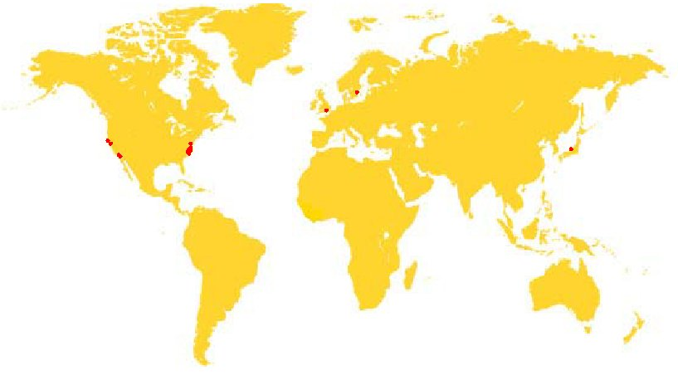
DNS Root Servers
13 original DNS root servers, mostly located in the US:
Notes:
Bis vor kurzem noch stand das Internet auf sehr tönernen Füßen…

Slide 13
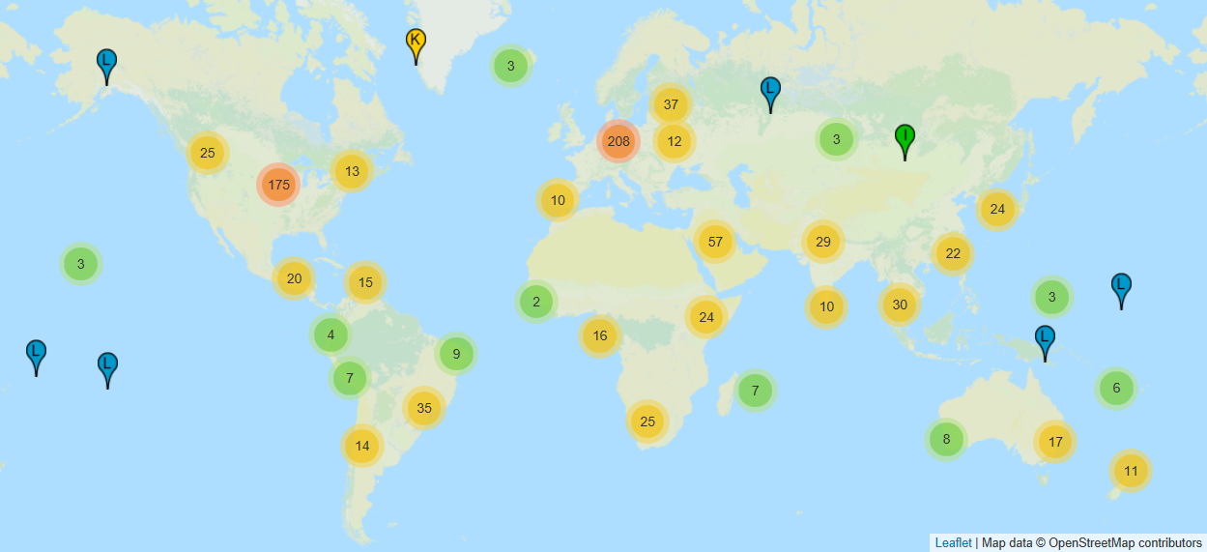
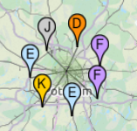
Root Name Server: Many Replications – over 1000 servers in 2020
Notes:
Most of the root nameservers are replicated many times, and here‘s how the map looks now.
Anycast used to reach the closest replication.

Slide 14
DNS Security Issues
Typeface Attacks
  Example: What’s the difference between the following?
    www.paypal.com
    www.paypaI.com
    www.pаypаl.com
  Similar letters can mislead users to trust domain addresses
    Especially problematic since Internationalized Domain Names (IDNs) were standardized (see IDN homograph attack)
DNS Cache Poisoning
  Place harmful data in DNS server cache
    Example: www.paypal.com. 3600 IN A 160.45.114.34
  Two alternatives:
    Corrupt DNS server: Add additional data to any query
    Man-in-the-middle: Flood client, try to guess 16-bit query ID
  Real solution: Use certificates for name servers (DNSSEC)

Slide 15
Questions & Tasks
  What is the basic idea of DNS?
  Can the Internet transport data without DNS?
  Is it possible to create an alternative DNS? If yes, what is needed? If no, why not?
  What are top level domains (classical and today)? Ok, there are > 1500 now …
  Why are root servers needed? What do they know?
  Why is security for DNS an important issue?

Slide 16
Email – Architecture and Services
“Email” as described in RFC 821/822
Main components:
  User agents (UA) and message transfer agents (MTA)
  Simple Mail Transfer Protocol (SMTP)
Main services:
  Composition, transfer, reporting, displaying and disposition of messages
  Optionally: Forwarding, auto-reply, vacation functions, mailing lists, BCC, …
Main structure of an email:
  Envelope: Information required for transport
  Content: Information required for local processing and viewing
Remark: Merging email/IM/SMS/posts in the 2010s
  Social networks are currently trying to “swallow” email (and everything else too)

Slide 17
Email: System Model
User Agent (UA)
  Local text-oriented/graphical program
  Reading, writing, sending and receiving of email on local machine
  Examples: Integrated into browser, Outlook, pine, ..., ...
Message Transfer Agent (MTA)
  Background process
  Responsible for forwarding of emails towards receiver
  Example MTAs: sendmail, qmail, Exchange, ...
Post Office
Post Office
UA
MTA
MTA
UA

Slide 18
Email: Transmission Format (RFC 5322, was 2822, updated by 6854…)
Envelope:
  Contains all transport-relevant information (“To:”)
  Addressing based on DNS, e.g. schiller@computer.org
  Interpreted by MTAs
Content:
  Header:
    Contains additional meta-information, e.g. “Subject:”, “CC:”, ...
    Interpreted by UAs
  Body:
    Contains actual message
    (originally ASCII only)
Body
To:
CC:
From:
Subject:
Date:
....
Header
Notes:
Mögliche Felder im Header einer SMTP-Nachricht (ACHTUNG: alle Felder können gefälscht werden!):
To: Empfänger-Adresse
CC: Sekundäre Empfänger
Bcc: Weitere sekundäre Empfänger (werden beim Empfänger nicht angezeigt)
From: Adresse des Autors der Mitteilung
Sender: Absenderadresse
Received: Zeile, in die sich jeder MTA entlang es Weges zum Ziel einträgt
Return-Path: Pfad zum Sender
Date: Absendedatum und -zeit
Reply-to: Antwortadresse
Message-ID: Nachrichtennummer
In-Reply-To: Nachrichtennummer der Nachricht, auf die geantwortet wurde
References: Andere Nachrichtennummern auf die Bezug genommen wird
Keywords: Vom Benutzer vergebene Schlüsselworte
Subject: Titel („Betreff“) der Mitteilung

Slide 19
Simple Mail Transfer Protocol (SMTP, RFC 5321, updated by 7504)
SMTP transmits messages over TCP connections (port 25; port 587 with authentication, RFC 6409)
  Text-oriented protocol, originally 7 bit ASCII
  Few, simple commands, e.g. HELO, MAIL, RCPT, DATA, ...
UA gets all necessary information from user
  Sends message via local mail queue to pre-configured local MTA
MTAs transfer message to receiver
  Transfer via TCP, relays possible
    E.g. campus relay plus MTAs for each institute
To:
From:...
Sender,
Content etc.
Internet
Source
Mail
Queue
SMTP
Relay
MTA
Mail
Queue
UA
Local
MTA
Destination
SMTP
Mail
Box
Local
MTA
SMTP
Relay
MTA
Mail
Queue
UA
Notes:
SMTP arbeitet komplett ungesichert – eine standardmäßige Absicherung durch den Einsatz verschlüsselter Tunnels zwischen den Mail-Servern ist in Vorbereitung.

Slide 20
Example: SMTP Session
“Old” example, few mail servers allow this nowadays:
> telnet mailer.inf.fu-berlin.de 25
E: 220 mailer.inf.fu-berlin.de ESMTP
Sendmail 8.9.3/8.9.3; Wed, 22 Sep 1999 10:41:34 +0200 (MET DST)
S: HELO laptop.inf.fu-berlin.de
E: 250 mailer Hello laptop [123.45.67.89], pleased to meet you
S: MAIL FROM: whoever
E: 250 whoever... Sender ok
S: RCPT TO: webadmin@inf.fu-berlin.de
E: 250 whoever .. Recipient ok
S: DATA
E: 354 Enter mail, end with "." on a line by itself
S: Dear administrator, good to see that this does not work any longer...
S: .
E: 250 KAA12526 Message accepted for delivery
S: QUIT
E: 221 blackfoot closing connection
No authentication of sender
Anybody could request this MTA to send emails (open relay)
Spam
Notes:
Der oben abgebildete Beispieldialog zeigt den Rechner sioux in der Domäne telematik.informatik.uni-karlsruhe.de in der Rolle des Senders S und den Mailserver blackfoot.telematik.informatik.uni-karlsruhe.de in der Rolle des Empfängers E.
Der Empfänger antwortet bei SMTP auf jedes Kommando des Senders mit einer dreistelligen Zahl, in der das Ergebnis des Kommandos kodiert ist. Der Text hinter den Zahlen wird bei den meisten Antworten nicht vom Sender ausgewertet, sondern dient lediglich dazu, bei Fehlerfällen einem menschlichen Operator das Aufspüren von Fehlern zu erleichtern.
Mit dem Kommando HELO <sendername> identifiziert sich der Sender gegenüber dem Empfänger. Dieser antwortet darauf mit 250 <receivername>. Diese Begrüßung wird immer als erstes nach Aufbau der Transportverbindung ausgetauscht.
Das Kommando MAIL FROM: <senderuser> signalisiert dem Empfänger, dass eine Nachricht von dem Benutzer „senderuser“ übermittelt werden soll.
Mit dem Kommando RCPT TO: <recipientuser> wird der Empfänger der Nachricht spezifiziert. Es ist möglich, mit mehreren RCPT-Kommandos mehrere Empfänger zu spezifizieren.
Mit dem Kommando DATA wird der Beginn der Nachricht bekannt gegeben. Danach folgt die Nachricht Zeile für Zeile. Eine Zeile, die nur einen „.“ enthält, markiert das Ende der Nachricht.
Mit dem Kommando QUIT wird der Verbindungsabbau eingeleitet und die Nachricht übertragen.

Slide 21
Multipurpose Internet Mail Extensions
Original SMTP only supports data encoded in ASCII
  How to transfer images, sound, arbitrary data attachments?
Multipurpose Internet Mail Extensions (MIME) adds formatting/type information to content:
  Content-Type: Defines type of message body
    Exemplary types: Text, multipart, message, application (binary), image, audio, video, X-private…
  Content-Transfer-Encoding: Defines transfer syntax for body (part) encoding
    Examples: Base 64, quoted printable, 7 bit, 8 bit, binary, …
Still compatible to classical email:
  Base 64 encoding allows to transfer of binary data though 7 bit ASCII only MTAs
  Quoted printable supports national special characters
Notes:
Während in der ursprünglichen Definition von SMTP (RFCs 821, 822) aus dem Jahre 1982 sowohl für den Kopf- wie auch für den Hauptteil einer Mitteilung nur der amerikanische 7-Bit-ASCII Kode verwendet werden konnte, wurde mit RFC 1522 die Multipurpose Internet Mail Extension (MIME) definiert, mit der beliebige Inhalte transportiert werden können. Hierzu werden einige neue Felder für den Kopfteil definiert, die den Aufbau und die Kodierung der Nachricht beschreiben:
Content Type: Inhalt der Mitteilung: text, multipart, message, application, image, audio, video. Diese Klassen sind nochmals in mehrere Unterklassen aufgeteilt.
Content-Transfer Encoding: Übertragungssyntax (quoted-printable, Base64, 7 Bit, 8 Bit, Binary). Die ersten drei dieser Kodierungen werden auch von MTAs korrekt empfangen, die nur die ursprüngliche SMTP-Version implementieren.
Content-ID: Identifikator für den Inhalt
Content-Description: Textuelle Beschreibung des Inhalts
MIME-Version: Versionsnummer
Literatur:
[BorFre 92] N. Borenstein, N. Freed: RFC 1341 – MIME (Multipurpose Internet Mail Extensions): Mechanisms for Specifying and Describing the Format of Internet Message Bodies
[Postel 82] J. Postel: RFC 821: Simple Mail Transfer Protocol
[Crocker 82]: D.H. Crocker: RFC 822: Standard for the Format of ARPA Internet Text Mesages

Slide 22
Example Email Header: The Trail of MTAs
Microsoft Mail Internet Headers Version 2.0
Received: from mail.math.fu-berlin.de ([160.45.40.10]) by spree.pcpool.mi.fu-berlin.de with Microsoft SMTPSVC(6.0.3790.3959);
Thu, 24 Jan 2008 17:48:26 +0100
Received: (qmail 9044 invoked by alias); 24 Jan 2008 17:48:26 +0100
Delivered-To: schiller@inf.fu-berlin.de
Received: (qmail 9038 invoked from network); 24 Jan 2008 17:48:26 +0100
Received: from lusin.mi.fu-berlin.de (HELO mi.fu-berlin.de) (160.45.117.141)
by leibniz.math.fu-berlin.de with SMTP; 24 Jan 2008 17:48:26 +0100
Received: (qmail 8626 invoked by uid 9804); 24 Jan 2008 17:48:26 +0100
Received: from localhost (HELO mi.fu-berlin.de) (127.0.0.1)
by localhost with SMTP; 24 Jan 2008 17:48:06 +0100
Received: (qmail 23135 invoked by uid 9804); 24 Jan 2008 17:15:01 +0100
Received: from leibniz.math.fu-berlin.de (HELO math.fu-berlin.de) (160.45.40.10)
by lusin.mi.fu-berlin.de with SMTP; 24 Jan 2008 17:15:01 +0100
Received: (qmail 152 invoked from network); 24 Jan 2008 17:15:01 +0100
Received: from sigma.informatik.hu-berlin.de (HELO mailslv1.informatik.hu-berlin.de) (141.20.20.51)
by leibniz.math.fu-berlin.de with (DHE-RSA-AES256-SHA encrypted) SMTP; 24 Jan 2008 16:15:01 -0000
MTA used by email recipient
Loop! Spam/virus filter running on lusin
from Math server to MI server
from HU to FU
Notes:
An email trail from 2008 in a email header:
Follow the trail bottom up:
From one of Humboldt Universität‘s mail server sigma.informatik.hu-berlin.de to leibniz.math.fu-berlin.de
Then from leibniz.math.fu-berlin.de to lusin.mi.fu-berlin.de
Then from lusin.mi.fu-berlin.de to leibniz.math.fu-berlin.de (loop!! spam filter running in lusin probably?)
Then from math.fu-berlin.de to spree.pcpool.mi.fu-berlin.de which was the mail server used by the email recipient at the time.
Normally no-one is interested in this information, but sometimes it is useful to look at this trail in order to detect problems or email spoofing.

Slide 23
Example Email Header: Continued
Source email server
Received: from ex.sar.informatik.hu-berlin.de (sar.informatik.hu-berlin.de [141.20.23.63])
by mailslv1.informatik.hu-berlin.de (8.13.8+Sun/8.13.8/INF-2.0-MA-SOLARIS-2.10-25) with ESMTP id m0OGEabt015579 for <schiller@inf.fu-berlin.de>; Thu, 24 Jan 2008 17:14:36 +0100 (CET)
X-Envelope-Sender: mm@informatik.hu-berlin.de
X-Virus-Scanned: by AMaViS 0.3.12pre7-L41+ClamAV[8175](NAI-uvscan@mi.fu-berlin.de)
X-Remote-IP: 141.20.20.51
Content-class: urn:content-classes:message
MIME-Version: 1.0
Content-Type: multipart/alternative;
boundary="----_=_NextPart_001_01C85EA4.35AB5B2E"
Subject: RE: Frohes neues Jahr
X-MimeOLE: Produced By Microsoft Exchange V6.5
Date: Thu, 24 Jan 2008 17:14:33 +0100
Message-ID: <BD8398D4C88E2C458083D1D2B04C4DA3207F4A@ex.sar.informatik.hu-berlin.de>
In-Reply-To: <6FE71171187F564EA019A177D00043B230418A@spree.pcpool.mi.fu-berlin.de>
X-MS-Has-Attach:
X-MS-TNEF-Correlator:
Thread-Topic: Frohes neues Jahr
Virus scan information
Subject and Date
Notes:
Next part in the header
Source server: ex.sar.informatik.hu-berlin.de
Virus scan information
Subject:
Date:
MIME version:
Boundary: different parts of the email

Slide 24
Example Email Header: Continued
Thread-Index: AchNIy4Op6zY/HruSXS/HroQsbGWmgBgaQBwApbvmuABYRONYAAGTKOgAAF20KA=
References: <6FE71171187F564EA019A177D00043B2304027@spree.pcpool.mi.fu-berlin.de> <BD8398D4C88E2C458083D1D2B04C4DA3207E49@ex.sar.informatik.hu-berlin.de> <6FE71171187F564EA019A177D00043B2304108@spree.pcpool.mi.fu-berlin.de> <BD8398D4C88E2C458083D1D2B04C4DA3207F47@ex.sar.informatik.hu-berlin.de> <6FE71171187F564EA019A177D00043B230418A@spree.pcpool.mi.fu-berlin.de>
From: "Max Mustermann" <mm@informatik.hu-berlin.de>
To: "Jochen Schiller" <schiller@inf.fu-berlin.de>
X-Greylist: Sender IP whitelisted, not delayed by milter-greylist-3.0 (mailslv1.informatik.hu-berlin.de [141.20.20.51]); Thu, 24 Jan 2008 17:14:36 +0100 (CET)
X-Virus-Status: No (sigma)
Return-Path: mm@informatik.hu-berlin.de
X-OriginalArrivalTime: 24 Jan 2008 16:48:26.0547 (UTC) FILETIME=[F0AD6030:01C85EA8]
------_=_NextPart_001_01C85EA4.35AB5B2E
Content-Type: text/plain; charset="iso-8859-1"
Content-Transfer-Encoding: quoted-printable
------_=_NextPart_001_01C85EA4.35AB5B2E
Content-Type: text/html; charset="iso-8859-1"
Content-Transfer-Encoding: quoted-printable
------_=_NextPart_001_01C85EA4.35AB5B2E--
From and To
2 parts to follow:
a plain text part
an HTML part
Notes:
Next in header:
From: field
To: field
Then which parts are in the message (we see a plain text part and then a html part)

Slide 25
Example Email Header: MIME Parts
MIME substructure starts
MIME-Version: 1.0
Content-Type: MULTIPART/MIXED;
BOUNDARY= "8323328-2120168431-824156555=:325"
--8323328-2120168431-824156555=:325
Content-Type: TEXT/PLAIN; charset=US-ASCII
A picture is in the appendix
--8323328-2120168431-824156555=:325
Content-Type: IMAGE/JPEG; name="picture.jpg"
Content-Transfer-Encoding: BASE64
Content-ID: <PINE.LNX.3.91.960212212235.325B@localhost>
Content-Description:
/9j/4AAQSkZJRgABAQEAlgCWAAD/2wBDAAEBAQEBAQEBAQEBAQEBAQIBAQEBAQIBAQECAgICAgICAgIDAwQDAwMDAwICAwQDAwQEBAQEAgMFBQQEBQQEBAT/2wBDAQEBAQEBAQIBAQIEAwIDBAQEBA […]
KKACiiigAooooAKKKKACiiigAooooAKKKKACiiigAooooAKKKKACiiigAooooAKKKKACiiigAooooAKKKKACiiigAooooAKKKKACiiigAooooAKKKKACiiigAooooAD//Z
---8323328-2120168431-824156555=:325 —
Content of type Text
Content of type Image (picture.jpg)
JPEG encoding
Advantage: emails can feature more varied content, multimedia etc.
Drawback: complexity w.r.t. command line mechanism from the 80s
Notes:
Then MIME content starts.
MIME has ist own format encapsulated in the email
Content-Description: content starts
There is some text, and then a jpg picture, the name of the picture, and the indication of how it is encoded etc.
As you can see, email is much more complex that the plain text of the 80s with the mail command line in linux...
We wanted to get more and more done in email, and the complexity has increased dramatically

Slide 26
Management of Emails
Typically, central mail server handles all email (always online)
Clients are not always online, need to pull email (SMTP pushes only):
  POP3 (Post Office Protocol 3)
    Very simple pull protocol, client pulls email from server
    Messages can stay on server or server deletes messages
    With/without authentication, secure transmission
  IMAP (Interactive Mail Access Protocol)
    Management of emails on central server, support of several clients
    Many commands for filtering, forwarding, online/offline operation, ...
Mailserver
Mail
Queue
SMTP
Internet
SMTP
Mailbox
POP3,
IMAP
Mail Client
Notes:
Ist man über eine Telefonwählverbindung mit dem Internet verbunden oder werden Nachrichten zentral von einem Mailserver verschickt/empfangen (was meistens der Fall ist), so erfolgt der E-Mail-Empfang über die Protokolle POP3 (Post Office Protocol Version 3) oder IMAP (Internet Message Access Protocol).
Der wesentliche Vorteil von IMAP gegenüber POP3 besteht darin, dass es IMAP ermöglicht, Nachrichten von unterschiedlichen Rechnern aus zu lesen, da alle Nachrichten zentral verwaltet werden. Bei POP3 entsteht dagegen der Nachteil, dass man die Nachrichten auf jedem Rechner, der zum Abrufen der E-Mails verwendet wurde, lokal vorliegen hat. Ein zweiter Vorteil von IMAP ist, dass man nur Teile der Nachricht (z.B. nur den Kopf) lesen kann, wodurch man sich das Herunterladen eines eventuell sehr großen Hauptteils sparen kann.
Die verschiedenen, heute auf dem Markt erhältlichen, Mail-Client-Programme bieten i.w. die gleiche Funktionalität an, wobei POP3-Clients aufgrund der Komplexität von IMAP immer noch die größere Verbreitung besitzen. Ein Beispiel ist etwa der Messenger, den Netscape zusammen mit dem Communicator vertreibt. Weitere Produkte sind der Qualcomms Eudora oder Outlook von Microsoft.

Slide 27
Questions & Tasks
  What is the role of MTAs and SMTP in Email-Systems?
  Email is text-based. How can we send multimedia content?
  Why are special protocols like POP or IMAP needed?
  Why is it easy to fake a sender address?

Slide 28
World Wide Web (WWW) – Development
Started as project of British computer scientist Tim Berners-Lee at CERN research center
  Goal: Simple, world-wide exchange of documents among researchers (first ideas in 1989)
First browser prototype in 1990
  Graphical (based on NEXTStep) and text-oriented
Break-through based on client Mosaic
  Developed by Marc Andreesen and Eric Bina (University of Illinois)
  Originally for X-Windows systems
  Available as source code via FTP, thus rapid dissemination
End of 1993: 500 known web servers generating 1% of the Internet traffic
July 1994: Foundation of the W3 Consortium
  Goal: Further development of WWW, standardization of HTML
  http://www.w3.org
End of 1994:
  10000 servers, 2000 commercial
  10 million users
  Traffic generated equaled roughly complete works of Shakespeare – every second
1995: Marc Andreesen founds Netscape
And then we all know the story:
  Rise & fall of the .coms, Web 2.0 hype, ...
  Today everyone/everything is on/in the Web creating a large portion of Internet traffic

Slide 29
WWW: Client/Server Architecture
Client:
  Runs web browser for displaying hypertext documents, hypermedia object
  Interprets hyperlinks for navigation, loading of objects
Server:
  Stores pages as files, runs database which generate pages
Open issues:
  Addressing of web pages, resources
  Transport of web pages, content
  Content description, syntax of links
Client System
Server System
Web
Browser
Internet

Slide 30
Addressing of Web Resources
Uniform Resource Locator (URL)
  Directs client software to a certain resource
  Also applicable for content of other services (FTP, Email, ...)
  Examples: http://www.mi.fu-berlin.de/index.html
Identification of objects on a server via resource description
  WWW: Web page, or rather content to be transferred over HTTP
  FTP: File
  Mail: Receiver of email
Web browsers support different protocols/applications
  Examples: http://, ftp://, mailto://, telnet://, soap://, ...
URL
protocol
server name (DNS)
resource description
Notes:
Mit dem URL-Konzept wird ein Adressierungsschema für die Ressourcen sämtlicher Internet-Anwendungen geschaffen, wobei sich hinter einer Ressource sehr unterschiedliche Objekte verbergen können (eine adressierbare Ressource kann z.B. sein: eine Datei, eine Datenbank, ein News-Artikel oder eine Telnet-Sitzung).
Die sich über die verschiedenen Internet-Anwendungen erstreckende Ressourcen-Adressierung legt die Basis dafür, dass mithilfe des WWW-Clients, also des Browsers, auf unterschiedlichste Internet-Server zugegriffen werden kann. Allerdings müssen selbstverständlich hierzu die verschiedenen Protokollmaschinen (FTP, NTTP, SMTP, ...) in der Browser-Software enthalten sein.
Falls der Port weggelassen wird, so gilt der für den jeweiligen Dienst vereinbarte Default-Port, also z.B. 21=FTP, 23=TELNET, 25=SMTP, 80=HTTP.

Slide 31
HyperText Transfer Protocol (HTTP)
HTTP (HyperText Transfer Protocol)
  Versions 0.9 and 1.0 described in RFC1945
  Since January 1997 version 1.1 (RFC2068, RFC2616 since 99)
  HTTP/2 (originally HTTP/2.0), published as standard May 2015, RFC7540
  Primarily used for transfer of web pages
    However, almost everything can be transferred over HTTP
Characteristics:
  ASCII-based application layer protocol
  Uses a reliable TCP connection (default: port 80)
  Short-lived connections with version 1.0 (one connection per request), persistent connections since version 1.1
    Optimization as web pages commonly consist of multiple objects
Exemplary commands:
  GET: Request a certain resource
  HEAD: Request the header information of a resource
  POST: Submits data to a resource
  PUT: Uploads a new resource
Notes:
Die Bezeichnung von HTTP als ASCII-Protokoll besagt konkret, dass die Anfragen durch den Client und die Antworten durch den Server als ASCII-Strings über das Netz übertragen werden, d.h. eine Beispiel-Anfrage GET /anschrift/inf.htm wird als ASCII-Zeichenfolge übergeben, woraufhin der Server den Inhalt dieser Seite ebenfalls als ASCII-Zeichenfolge überträgt.
Die obige Anfrage ist ein Beispiel für eine einfache Anfrage. Würden wir an die Anfrage noch die Angabe HTTP/1.0 anfügen, so würde aus der einfachen eine volle Anfrage. Bei einer vollen Anfrage wird vom Server neben dem Seiteninhalt zusätzliche Steuerinformation angeben, die Auskunft über den Inhaltstyp und die gewählte Kodierung (meist MIME) gibt.
Das Verhalten des HTTP-Servers, die Verbindung nach einer Anfrage sofort zu schließen, resultiert aus einer zentralen Eigenschaft von HTTP 1.0: HTTP ist zustandslos, was die Entwicklung von HTTP-Clients und HTTP-Servern vereinfacht, aber ein sehr ineffizientes Protokollverhalten bewirkt.
Die von HTTP unterstützten Befehle können als Methoden auf dem Objekt „Web-Seite“ angesehen werden. In den Versionen vor 1.0 gab es ausschließlich den Befehl GET, der daher auch gar nicht angegeben werden musste. Weitere Befehle neben GET sind:
Statt der ganzen Seite kann durch den Befehl HEAD auch nur die Steuerinformation einer Web-Seite abgefragt werden.
Ein Beispiel, wann der POST-Befehl vom Client benötigt wird, ist das Senden von der von einem Benutzer über ein Formular eingegebenen Information an den Server. Daneben kann durch den Befehl PUT auch eine ganze Web-Seite im Server gespeichert werden, sofern der Client die Rechte dazu besitzt. Der zu PUT entgegengesetzte HTTP-Befehl ist DELETE, durch den die angegebene Seite gelöscht werden soll.

Slide 32
HTTP Request / Response
  Request from client to server
  Command line: <command> <URL> <version>
  Client request most current version of the resource, not cached
  TCP connection was already established
  Response line
  Date
  Server
  Coding information
  Type of content
  Main part
HTTP-Client
GET /index.html HTTP/1.1
Host:www.abc.com
Pragma: no-cache
....
HTTP-Server
HTTP/1.1 200 OK
Date: Fri, 24 Sep 1999 09:45:51 GMT
Server: Apache/1.3.6 (Unix)
Transfer-Encoding: chunked
Content-Type: text/html
<HTML>
Document according to HTML
</HTML>
Notes:
Der Aufbau der HTTP-Nachrichten, die zwischen Client und Server ausgetauscht werden, orientiert sich an den bekannten Konzepten des E-Mail-Transportes. Das wird insbesondere an der Trennung einer HTTP-Nachricht in Kopf (Header) und Hauptteil (Entity) deutlich.
Wir gehen im Folgenden von einer vollen Anfrage aus, was an der angegebenen HTTP-Version ersichtlich ist. In HTTP lassen sich durch eine Reihe von Parametern die Anfragen bzw. Antworten präzisieren. So können in der Anfrage die vom Client akzeptierten Dokumententypen bzw. Sprachen eingeschränkt werden oder die genutzte Client-Software dem Server mitgeteilt werden.
Der Server antwortet bei voller Anfrage (die heute fast ausschließlich genutzt wird) immer mit der verwendeten HTTP-Version und einem Antwort-Code. So bedeutet der Code „200“ beispielsweise, dass die Anfrage erfolgreich bearbeit werden konnte. Zu jedem Antwort-Code wird auch ein erläuternder Text mit angegeben; bei dem Code “200“ ist das „OK“.
Auch der Server kann noch Parameter nutzen, um dem Client weitere Angaben zu machen. So kann analog zum Parameter „User-Agent“ die verwendete Server-Software angegeben werden, oder es kann im Parameter „Location“ ein Verweis auf eine weitere URL erfolgen.
Die gerade in allgemeiner Form angegebenen Formate werden auf dieser Folie durch eine konkrete Anfrage bzw. Antwort verdeutlicht. Wir gehen bei diesem Beispiel implizit davon aus, dass die Verbindung zwischen Client und Server bereits besteht (also eine TCP-Verbindung auf Port 80). Im Zusammenhang mit dem Parameter PRAGMA ist folgender Sachverhalt wichtig: Der HTTP-Client kann abgefragte Web-Seiten im Cache halten und dadurch eine wiederholte Übertragung vermeiden. Durch die Angabe „no-cache“ wird der Client aufgefordert, die Seite vom Server in jedem Fall zu fordern, selbst wenn sie sich im Cache befindet und seit diesem Zeitpunkt auch nicht verändert wurde. Der Parameter PRAGMA (pragmatic) dient allgemein dazu, nicht standardisierte und möglicherweise Software-spezifische Aspekte zwischen Client und Server auszutauschen.
Die Antwort des Servers beginnt mit der obligatorischen Antwortzeile. Danach folgen verschiedene Parameter, die Informationen zu dem Server selbst (z.B. verwendete Software) und insbesondere das in der Antwort mitgelieferte Dokument geben. Nach den Parametern folgt der eigentliche Inhalt der HTML-Seite, der durch zwei sog. HTML-Tags, <HTML> und </HTML> begrenzt ist.

Slide 33
Example: HTTP Request / Response
Request to port 80: GET / HTTP/1.0
or: GET / HTTP/1.1
Host: www.inf.fu-berlin.de
Response from server
HTTP/1.1 200 OK
Date: Wed, 30 Oct 2002 19:44:26 GMT
Server: Apache/1.3.12 (Unix) mod_perl/1.24
Last-Modified: Wed, 30 Oct 2002 13:16:31 GMT
ETag: "2d8190-2322-3dbfdbaf"
Accept-Ranges: bytes
Content-Length: 8994
Connection: close
Content-Type: text/html
<DOCTYPE HTML PUBLIC "-//W3C//DTD HTML 4.01 Transitional//EN">
<html>
<head>
<title>FU-Berlin: Institut f&uuml;r Informatik</TITLE>
<base href="http://www.inf.fu-berlin.de">
<link rel="stylesheet" type="text/css" href="http://www.inf.fu-berlin.de/styles/homepage.css">
<!--script language="JavaScript" src="fuinf.js"-->
<!--/script-->
</head>
<body onResize="self.location.reload();">
...
non persistent

Slide 34

HyperText Markup Language (HTML)
HyperText Markup Language (HTML):
  Document description language
  HTML documents are structured text documents (similar to XML)
  HTML tags describe the presentation/meaning (cf. TEX)
    HTML tags in plain text
    Example: <b>Bold Font</b>
  Documents contain header and body
    Header defines general properties of the document
    Body contains content, i.e. the web page
      Subdivided into headings, paragraphs, ...
  Hyperlinks refer to labels or other resources
  Integration of arbitrary non-text elements, e.g. graphics, videos, ...
  Browser can adapt (within certain limits) presentation to local capabilities
Standardization has reached HTML 5
  Integration of scripting (JavaScript) and Cascading Style Sheets (CSS)
  Includes audio, video, 2/3D…

Slide 35
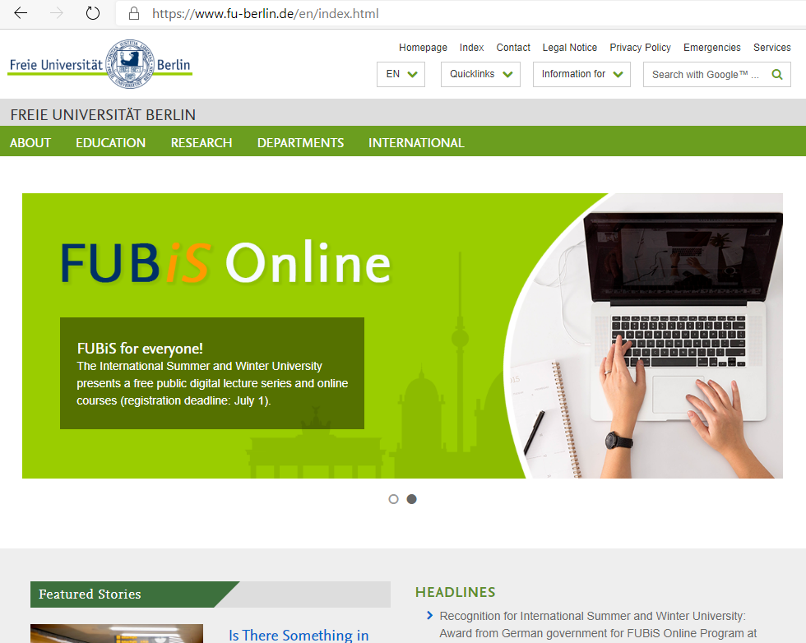
Example Webpage

Slide 36
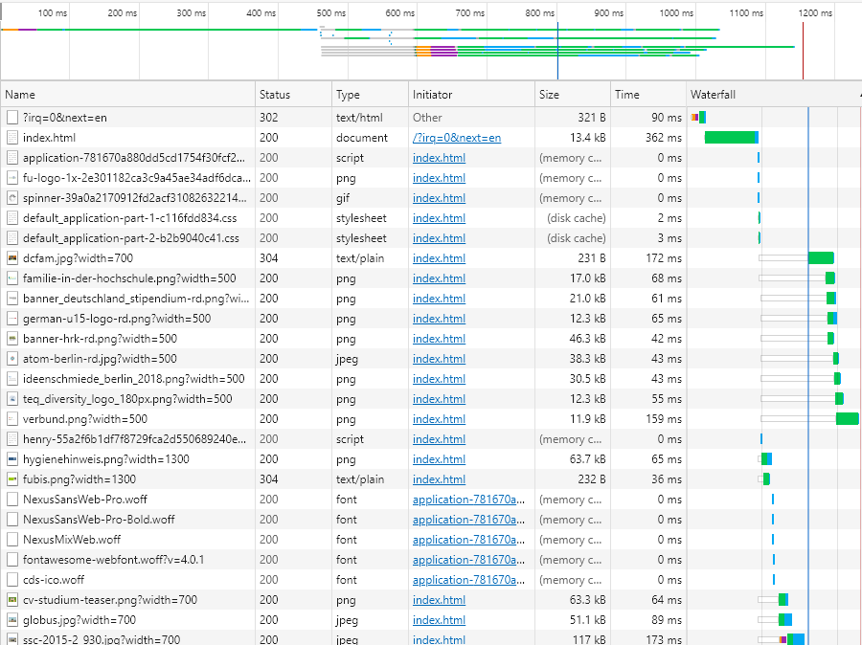
Example Webpage – and what is going on in the background I

Slide 37
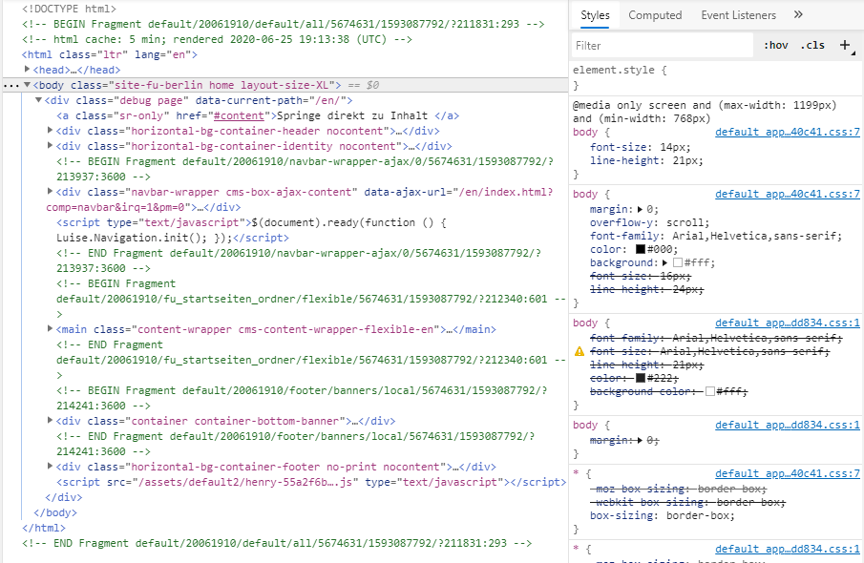
Example Webpage – and what is going on in the background II

Slide 38
Content
Networked Computer & Internet
Host-to-Network
Internetworking
Transport Layer
Applications
Network Security
Example

Slide 39
Questions & Tasks
  What do many application layer protocols have in common?
  What is the idea of a URL? What are elements of a URL?
  What are the typical components of a web page today?
  Go to your favorite browser and enable the developer tools – this opens up the world behind web pages!

